Slide 1
网络的数学 《2》
徐志明
哈尔滨工业大学计算机学院

Slide 2
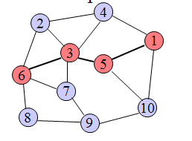
1.8、路径（path）
路径：沿着边，从一个节点走到另一个节点，所形成的节点序列。
路径可以定义在有向网络和无向网络中。
路径上的节点、边均是可重复出现的。
路径的长度：路径上的边数。

Slide 3
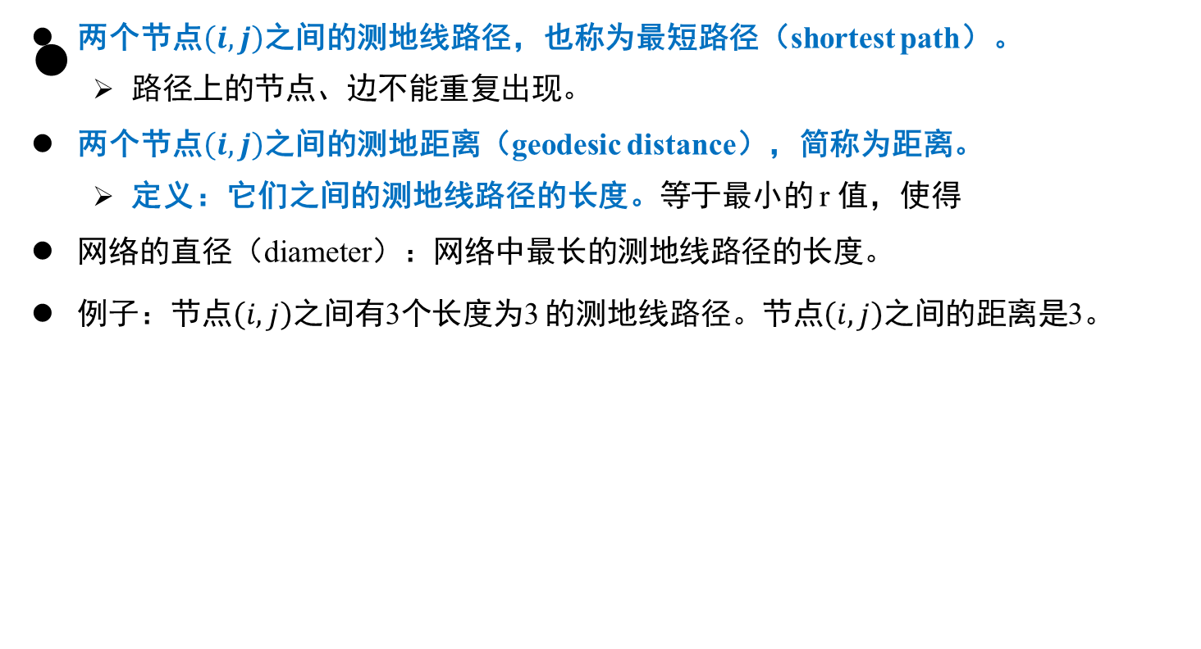

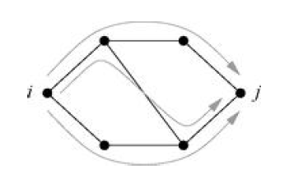
测地线路径（geodesic path）

Slide 4
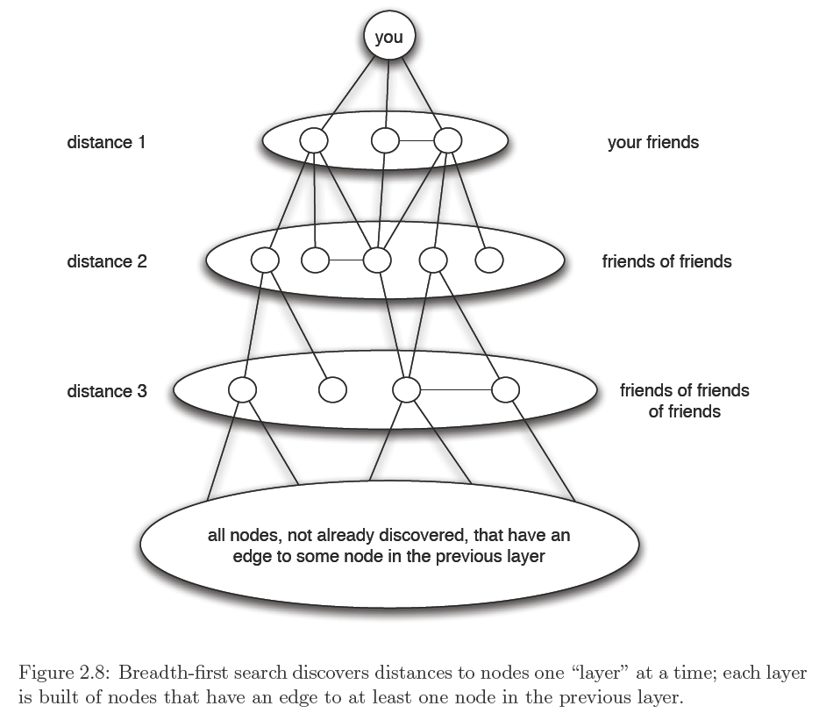
网络中，如何发现两个节点之间的测地线路径，测量它们之间的距离？
利用宽度优先的搜索算法（breadth-first search）。
A
A²
A³
A^{n}
Notes:
如何发现两个节点之间的测地线路径，测量它们之间的距离？
利用宽度优先的搜索算法。

Slide 5
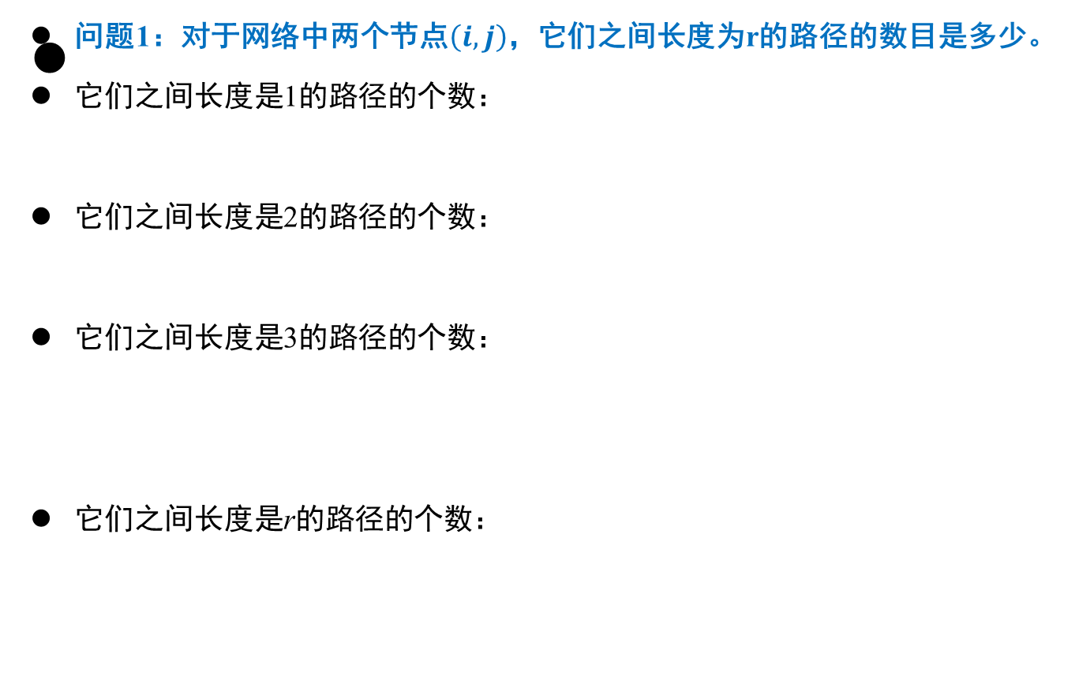
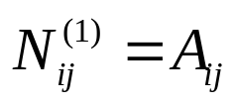

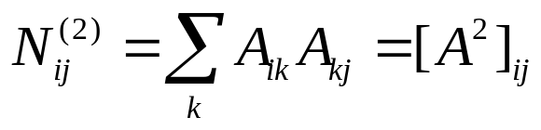

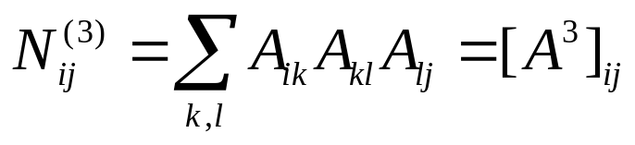

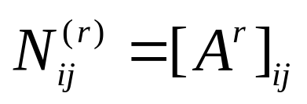

Slide 6
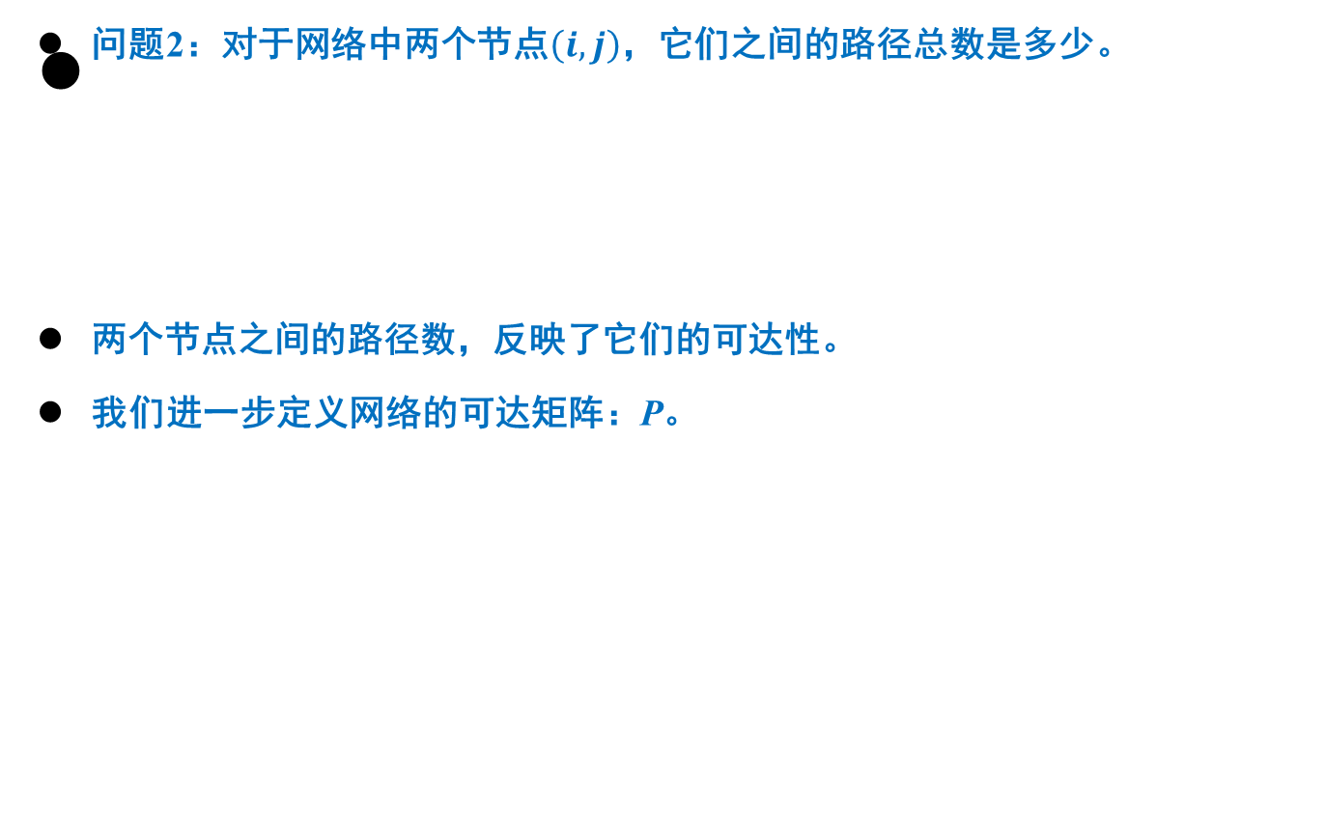
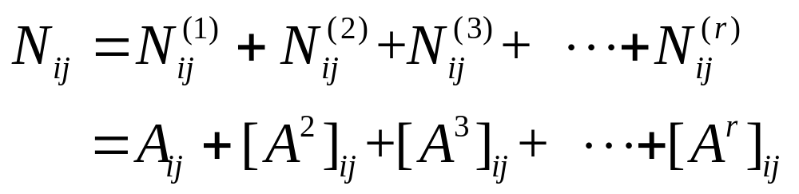
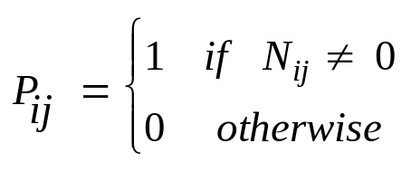

Slide 7
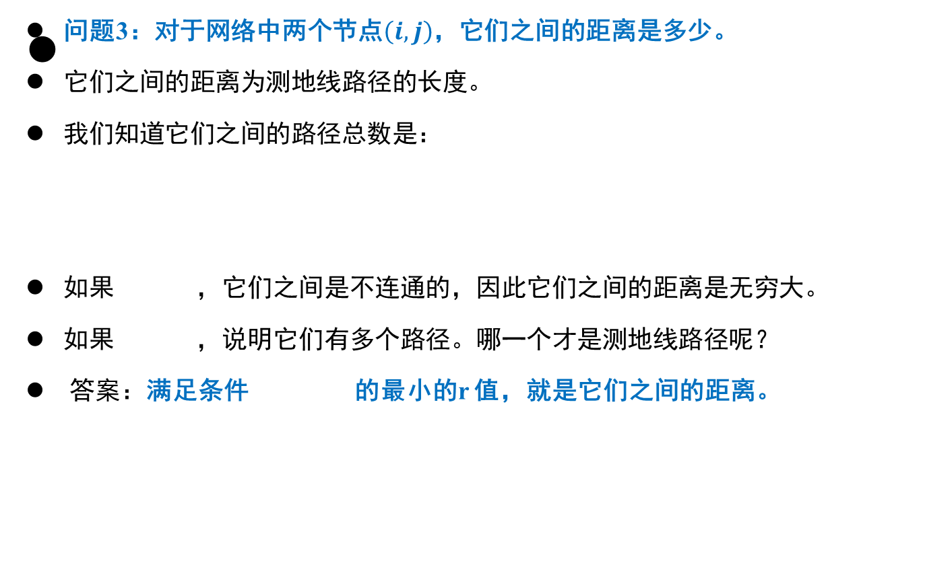
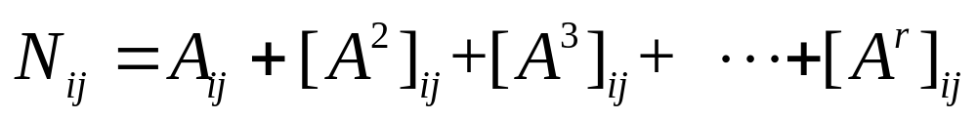




Slide 8
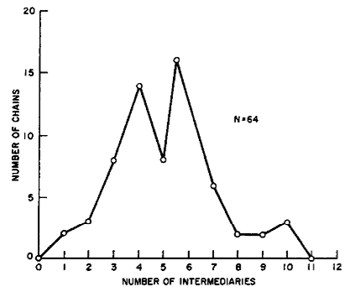
小世界现象
任何两个人之间都存在着短路经。这些路径的长度可能很短。这就是著名的小世界现象。
  小世界现象是社会学家 Milgram 进行的人际距离的测量实验。他征集了296人，分别让他们传递一封信给“目标人物”。每个志愿者都会得到目标人物的一些基本信息，会把信送给让他认为有可能把信送到目的地的熟人。
  有64个熟人链完成了任务。下图显示了实验结果。实验发现：熟人链中的中间人的平均数目为5.2。（换算为节点之间的距离是5.2+1=6.2）
  纵轴是熟人链的长度的分布情况。
横轴是熟人链的长度（中间人的数目）

Slide 9
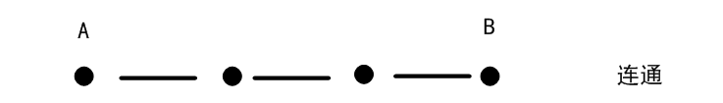
1.9、无向网络的连通概念（connectance）
首先，我们关心无向网络中的两个节点之间的连通性。
定义：无向网络中，如果一对节点（A , B）之间至少有一条路径，把它们连通起来，我们就认为（A , B）是连通的（connected） 。反之，（A , B）是不连通的（disconnected） 。
例子：在社会网络中，两人之间是连通的，意味着他们之间存在着一个路径（熟人链），把他们连通起来。
另外，我们也关心网络的连通性。
定义：如果一个无向网络，它的任意一对节点之间都是连通的，那么我们就认为该网络是连通的。反之，该网络是不连通的。
Notes:
定义：无向网络中，如果一对节点（A , B）之间至少有一条路径，把它们连通起来，我们就认为（A , B）是连通的（connected） 。
定义：如果一个无向网络，它的任意一对节点之间都是连通的，那么我们就认为该网络是连通的。

Slide 10
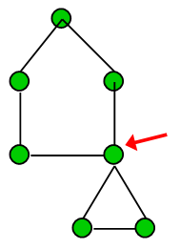
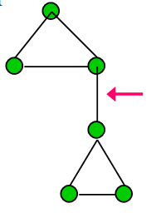
网络的割点（cut vertex）、割边（cut edge）
如果一个网络是连通的，那么我们定义网络脆弱性、抗毁性相关的几个概念。
定义：对于一个网络，如果删除某个节点，原来连通的网络，就分割为两个不连通的子图，那么这个节点就称为网络的割点。
定义：对于一个网络，如果删除某个边，原来连通的网络，就分割为两个不连通的子图，那么这个边就称为网络的割边（桥）。
例子：两个无向网络。
割边、桥
割点
Notes:
定义：对于一个网络，如果删除某个节点，原来连通的网络，就分割为两个不连通的子图，那么这个节点就称为网络的割点。
定义：对于一个网络，如果删除某个边，原来连通的网络，就分割为两个不连通的子图，那么这个边就称为网络的割边（桥）。

Slide 11
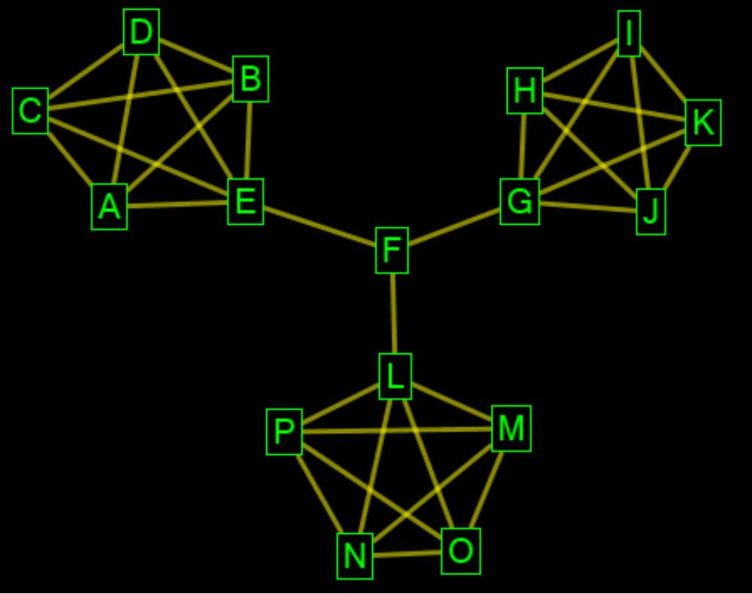
例子：一个无向网络。4个割点：E ,F, L,G。3个割边：(E,F) ,(F,L) ,(F,G)。

Slide 12
网络的点割集（vertex cut set） 、边割集（edge cut set）
网络的割集（cut set）分为：网络的点割集、网络的边割集。
定义：如果在网络中删除一组节点，就可以让网络不连通，则这组节点，称为网络的点割集。
定义：如果在网络中删除一组边，就可以让网络变得不连通，则这组边，称为网络的边割集。
网络可能有很多割集。规模最小的割集，称为网络的最小割集（minimum cut set）。网络的最小割集分为两种：
网络的最小点割集（minimum vertex cut set）。
网络的最小边割集（minimum edge cut set）。
Notes:
定义：如果在网络中删除一组节点，就可以让网络不连通，则这组节点，称为网络的点割集。
定义：如果在网络中删除一组边，就可以让网络变得不连通，则这组边，称为网络的边割集。
网络的最小点割集（minimum vertex cut set）。
网络的最小边割集（minimum edge cut set）。

Slide 13
例子：一个无向网络。
网络的最小点割集：{7}。
网络的最小边割集：{(2,5),(7,19)},{(8,9),(9,10)}, {(10,13),(13,16)}, {(14,15),(15,16)} 。
2
1
3
9
4
8
10
5
7
11
12
6
13
14
15
17
割点
18
16
19
20
2
22
23

Slide 14
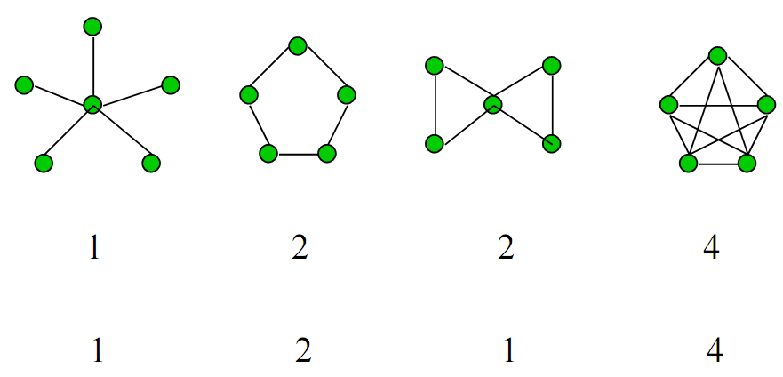
网络的点连通性 （vertex connectivity）、边连通性（edge connectivity）
根据网络的最小割集，就可以定义网络的连通性。
定义：网络的最小点割集的规模，称为网络的点连通性。
定义：网络的最小边割集的规模，称为网络的边连通性。
如果一个网络的连通性为k，称为这个网络是k-连通的。
例子：4个无向网络。
网络：
边连通性：
点连通性：
Notes:
根据网络的最小割集，就可以定义网络的连通性。
定义：网络的最小点割集的规模，称为网络的点连通性。
定义：网络的最小边割集的规模，称为网络的边连通性。

Slide 15
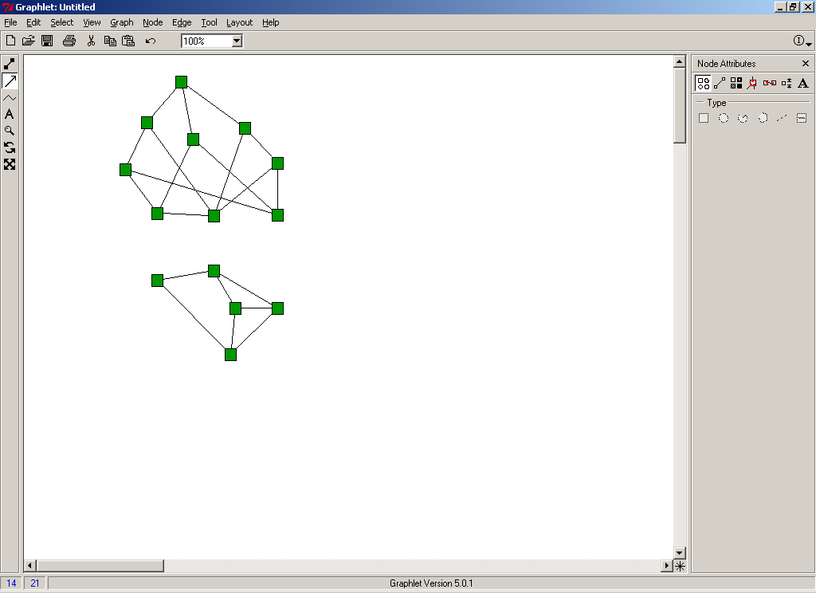
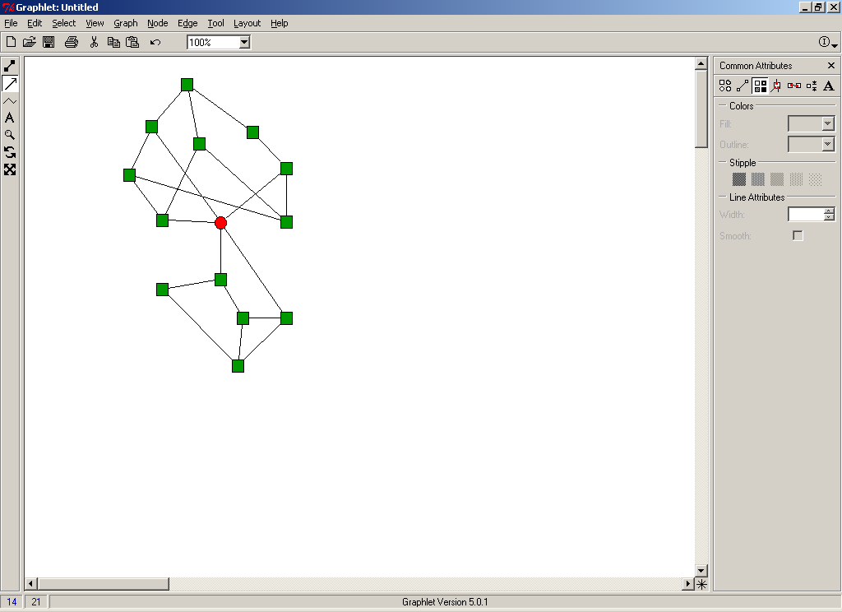
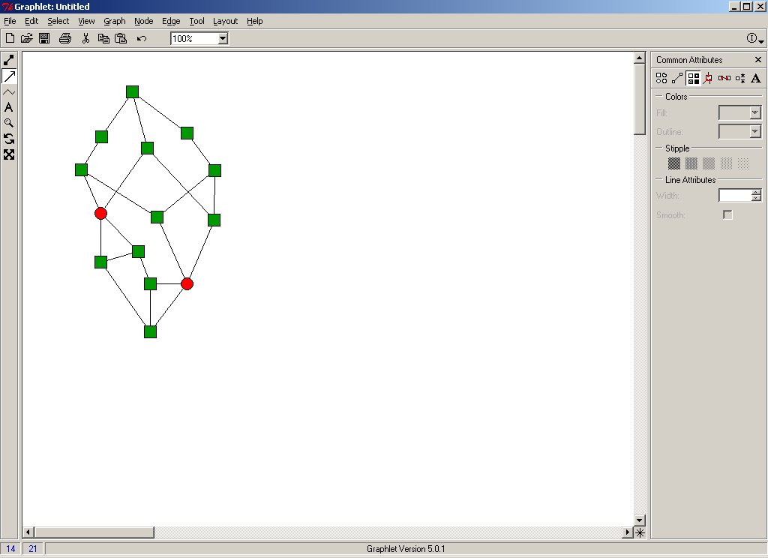
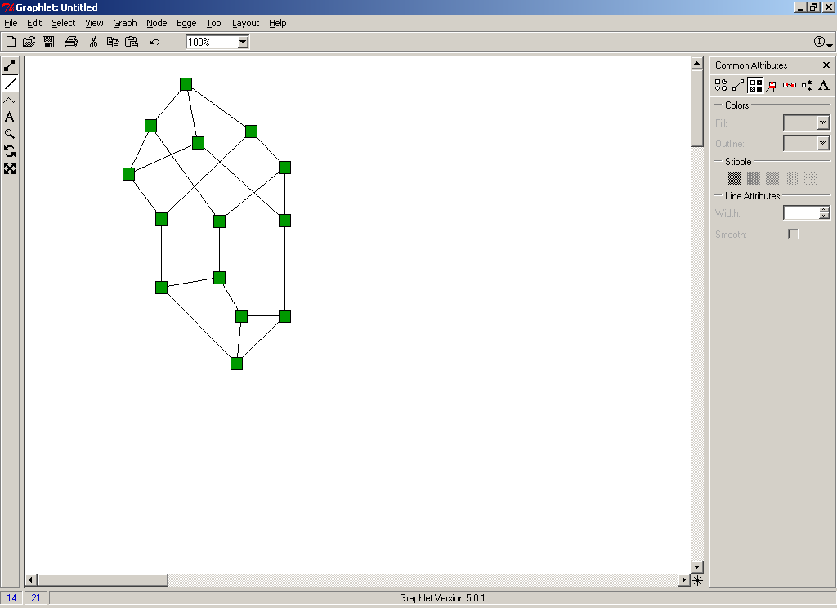
例子：4个无向网络。
0 2 3 3
点连通性
0
1
2
3
边连通性
Notes:
To illustrate, consider these four networks, each with an identical volume of social ties.
The graphs become more difficult to separate, and the number of independent paths increase. This is illustrated in the far left, where we can always trace at least 3 completely independent paths between every pair of people in the net.

Slide 16
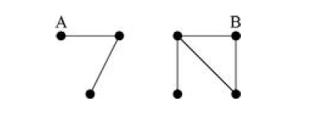
无向网络的成分（component）
如果一个无向网络是不连通的，那么我们关心它的哪些部分是连通的。
我们首先定义无向网络的成分（component）。
定义：无向网络的一个最大连通子图，称为它的一个成分。
最大连通子图的含义。
  最大连通子图中的每对节点之间是连通的。
  不能再添加任何新的节点。如果再添加任何节点，都会破坏这种性质。
如果网络是连通的，则它只有一个成分。
如果网络是不连通的，则它有多个成分。
例子：一个无向网络。它有2个最大连通子图，构成了网络的2个成分。
Notes:
定义：无向网络的一个最大连通子图，称为它的一个成分。

Slide 17
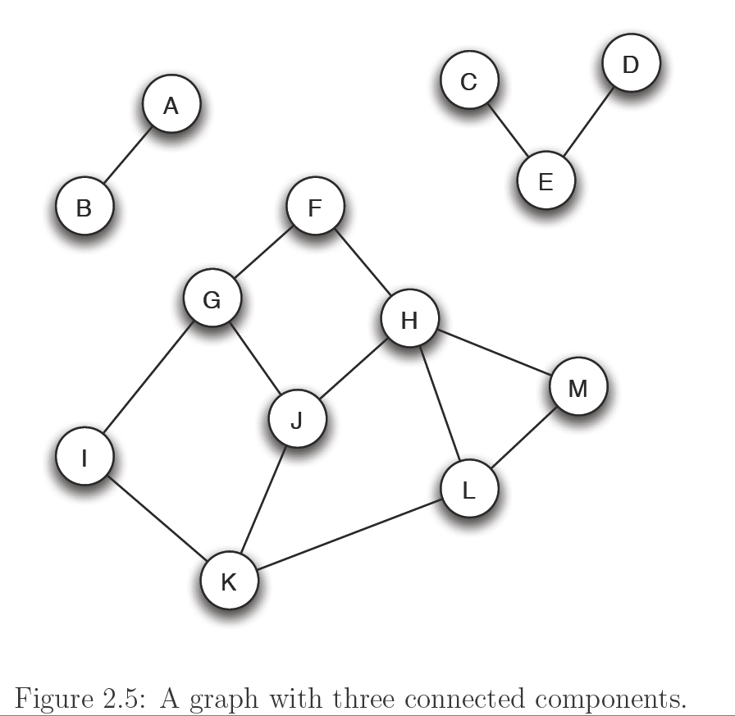
例子：一个无向网络。它有3个最大连通子图，构成了网络的3个成分。

Slide 18
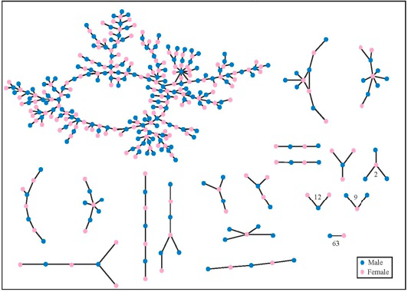
例子：一个美国高中在18个月期间的恋爱关系网络。只要两人之间发生了浪漫的事情，就产生一条边。也许某个学生在这18个月期间，只有一个伴侣，但他也许没有想过自己有可能处于那个最大的成分之中，因此成为性疾病传播途径的一员。

Slide 19
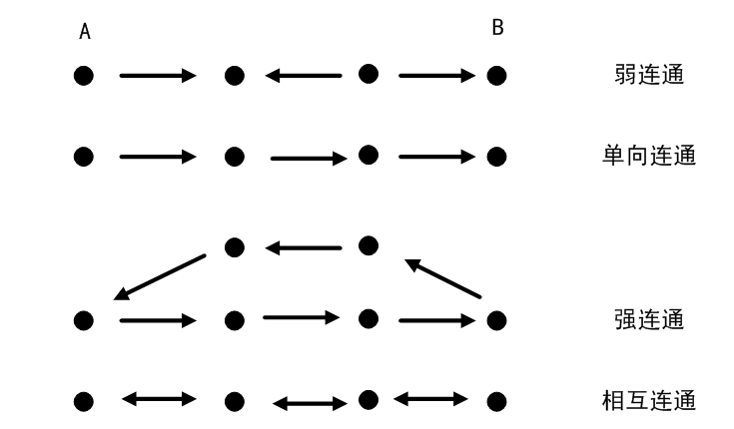
1.10、有向网络的连通概念（connectance）
首先，我们关心有向网络的两个节点之间的连通情况。
对于有向网络，网络的边、路径有方向性。节点（A , B）之间的连通情况，有以下的几种：
例子：Web中，网页之间是连通的，意味着我们在网络上冲浪时，可以从一个网页出发，达到另一个网页。这是因为有一个路径（Link chain），把它们连通起来。

Slide 20
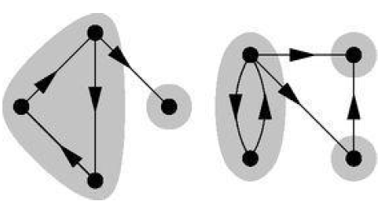
有向网络的成分（component）
有向网络上，对于节点之间的连通情况，我们有两种不同的定义。
方法1：
忽略边的方向，将有向网络视为无向网络。
如果两个节点（A，B）之间，至少有一个路径，则称它们是弱连通的（weakly connected）。
我们采用弱连通的标准，定义网络的弱连通成分（weakly connected component） 。
弱连通成分是网络中的最大连通子图，它的任意两个节点都是弱连通的。
例子：一个有向网络。有2个弱连通成分。每个成分都有4个成员。

Slide 21
方法2：
在有向网络中，我们采用有向路径，定义网络的成分。
如果两个节点（A，B），至少存在着一个从A到B的有向路径和一个从B到A的有向路径，则称这两个节点（A，B）是强连通的（strongly connected） 。
我们采用强连通的标准，就可以定义网络的强连通成分（strongly connected component） 。
强连通成分是最大的强连通子图。它的任意两个节点是强连通的。
例子：一个有向网络。有5 个强连通成分。
Notes:
如果两个节点（A，B），至少存在着一个从A到B的有向路径和一个从B到A的有向路径，则称这两个节点（A，B）是强连通的（strongly connected） 。
强连通成分是最大的强连通子图。它的任意两个节点是强连通的。

Slide 22
性质：
至少有2个节点的强连通成分，含有至少一个环（cycle ，loop）。这样的强连通成分的每个节点至少在一个环上。
每对节点（A，B）之间一定存在着两个有向的路径，它们组成了环。
Notes:
至少有2个节点的强连通成分，含有至少一个环（cycle ，loop）。

Slide 23
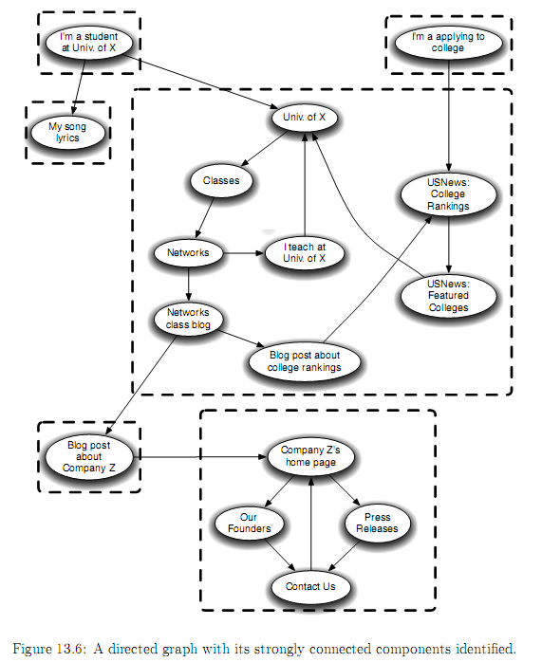
例子：有向网络中的几个
强连通成分。

Slide 24
节点的链出成分（out-component）
定义：节点 A 的out-component：它是节点 A沿着有向的路径、可以抵达的那些节点的集合，这里包含A本身。
显然，A 的out-component：是一个与可达性相关的概念。
Web网络上，它表示从A 出发沿着超链进行网络冲浪，可以抵达的网页集合。
性质：
节点 A所在的强连通成分的所有成员，也会出现在A的out-component。
节点 A可达的节点，对于节点 A所在的强连通成分的所有成员也是可达的。
强连通成分的所有成员的out-component都是相同的。
Notes:
定义：节点 A 的out-component：它是节点 A沿着有向的路径、可以抵达的那些节点的集合，这里包含A本身。

Slide 25
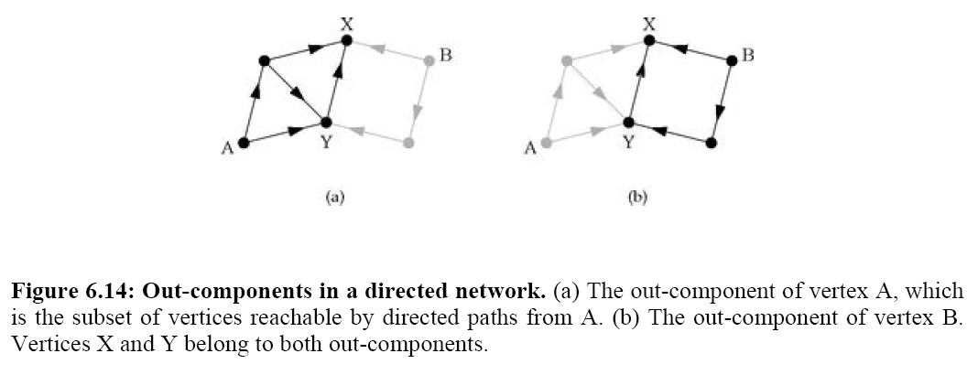
例子：节点 A 、节点B的out-component。
我们想象一下网络爬虫的原理。如果从一个种子网页A出发，所能爬行的网页集合就构成了A的out-component。

Slide 26
节点的链入成分（in-component）
相似地，我们也关心从哪些节点，可以抵达节点 A 。
定义：节点 A的in-component：它是那些沿着有向的路径、可以抵达节点 A的节点集合，这里包含节点 A本身。
显然，A 的in-component ：是一个与可达性相关的概念。在Web网络上，它表示从哪些网页出发，沿着超链进行网络冲浪，可以抵达网页A。
性质：
强连通成分的所有成员的in-component都是相同的。
某个节点所在的强连通成分，是该节点的in-component的子集。
同时出现在 A的in-component、 out-component的节点，必然与A出现在同一个强连通成分中。
Notes:
定义：节点 A的in-component：它是那些沿着有向的路径、可以抵达节点 A的节点集合，这里包含节点 A本身。

Slide 27
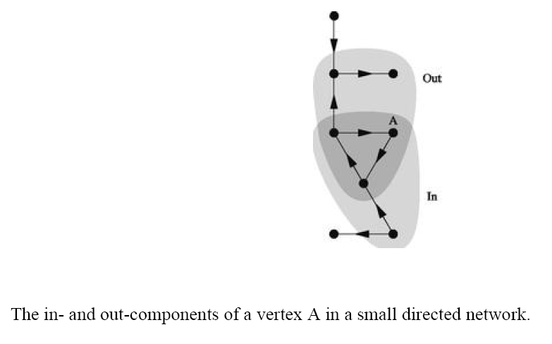
例子：节点 A的in-component、 out-component。
我们想象一下网络爬虫的原理。如果一个网页A不能被爬虫抓取，那么爬虫的种子网页一定没有出现在A的in-component 。

Slide 28
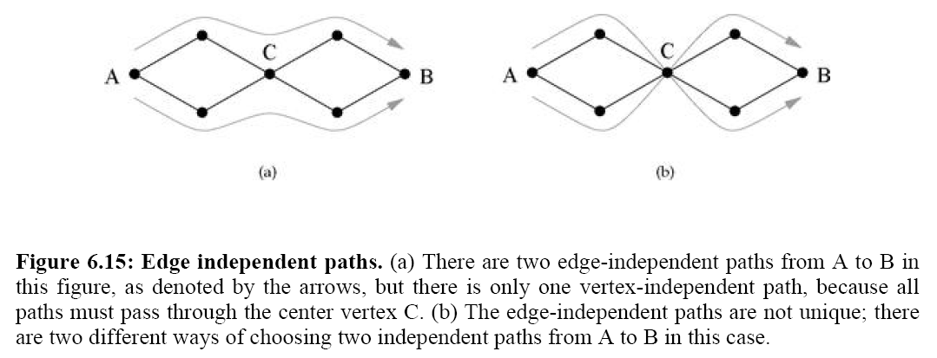
1.10、节点之间的独立路径、连通性、割集
网络中的一对节点（A，B）之间可能有多个路径，把它们连通起来。这些路径，一般也不是独立的（independent） 。因为它们可能共享某些节点或边。
定义：两个节点（A，B）之间，那些没有相同的节点或边的路径，称为（A，B）之间的独立路径（independent path）、不相交的路径（disjoint path）。
两个节点之间的独立路径。
  点独立的路径（vertex-independent path）、点不相交的路径（vertex-disjoint path）
  边独立的路径（edge-independent path）、边不相交的路径（edge-disjoint path）。
例子：节点（A，B）之间有1个点独立的路径，2组可选的2个边独立的路径。
Notes:
定义：两个节点（A，B）之间，那些没有相同的节点或边的路径，称为（A，B）之间的独立路径（independent path）、不相交的路径（disjoint path）。
两个节点之间的独立路径。
点独立的路径（vertex-independent path）、点不相交的路径（vertex-disjoint path）
边独立的路径（edge-independent path）、边不相交的路径（edge-disjoint path）。

Slide 29
性质：两个节点之间，点独立的路径一定是边独立的路径，反之不然。
两个节点之间的独立路径的数目定义为两个节点之间的连通性。
两个节点之间的连通性，分为两种：
  点连通性 （vertex connectivity） ：两个节点之间，点独立的路径的数目。
  边连通性（edge connectivity）： 两个节点之间，边独立的路径的数目。
例子：节点（A，B）之间的点连通性是1，边连通性是2。
Notes:
两个节点之间的独立路径的数目定义为两个节点之间的连通性。
两个节点之间的连通性，分为两种：
点连通性 （vertex connectivity） ：两个节点之间，点独立的路径的数目。
边连通性（edge connectivity）： 两个节点之间，边独立的路径的数目。

Slide 30
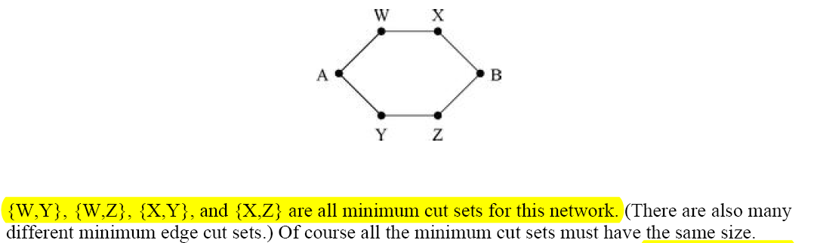
两个节点之间的割集（cut set）
两个节点之间的割集（cut set）
  点割集（vertex cut set）：对于两个节点（A，B），如果在网络中删除一组节点，就可以让它们不连通，则这组节点，称为（A，B）的点割集。
  边割集（edge cut set）：对于两个节点（A，B），如果在网络中删除一组边，就可以让他们不连通，则这组边，称为（A，B）的边割集。
两个节点的最小割集（minimum cut set）：对于两个节点（A，B），能够让它们不连通的、规模最小的割集。
例子1： Figure 6.15 中。节点（A，B）的最小点割集是{C} 。
例子2 ：节点（A，B）的最小点割集有多个。{W,Y}, {W,Z}, {X,Y}, {X,Z}。
Notes:
两个节点之间的割集（cut set）
点割集（vertex cut set）：对于两个节点（A，B），如果在网络中删除一组节点，就可以让它们不连通，则这组节点，称为（A，B）的点割集。
边割集（edge cut set）：对于两个节点（A，B），如果在网络中删除一组边，就可以让他们不连通，则这组边，称为（A，B）的边割集。
两个节点的最小割集（minimum cut set）：对于两个节点（A，B），能够让它们不连通的、规模最小的割集。

Slide 31
如何计算两个节点之间的最小割集的规模
Menger定理：如果一对节点（A , B）没有规模小于n的割集，那么它们之间至少有n个独立路径。
Menger定理的理解
  假设（A , B）之间的最小点割集的规模为n ，根据Menger定理推论， （A , B）之间的独立路径数应大于等于n 。【独立路径数>=最小点割集规模】
  反之，假设（A,B）之间的独立路径的数目为n ，为了切断（A , B）之间的连通性，我们至少需要删除n个节点。因此（A , B）之间的最小点割集的规模应大于等于n 。 【最小点割集规模>=独立路径数】
  得出结论：（A , B）之间的最小点割集的规模等于（A , B）之间的独立路径的数目。 【最小点割集规模=独立路径数】
推论：
对于给定的一对节点，它们的最小点割集的规模等于它们的点连通性。
对于给定的一对节点，它们的最小边割集的规模等于它们的边连通性。
Notes:
如何计算两个节点之间的最小割集的规模。
（A , B）之间的最小点割集的规模等于（A , B）之间的独立路径的数目。
对于给定的一对节点，它们的最小点割集的规模等于它们的点连通性。
对于给定的一对节点，它们的最小边割集的规模等于它们的边连通性。

Slide 32
1.12、最大流（maximum flow）问题
对于一个网络，把边想象为管道，水在管道中流淌。
假设单位时间内，每个管道的最大流速为r。
假设网络中的节点（A , B） ，它们之间的边独立的路径的数目为n。
问题：单位时间内， （A , B）之间的最大流量是多少。
最大流/最小割定理（maximum flow / minimum cut）：单位时间内，两个节点（A , B）之间的最大流量，等于他们的最小边割集的规模*管道容量。即n*r。
最大流/最小割定理的证明：
  我们观察到（A , B）之间的边独立路径的数目为n。每个路径的传输速率为r。因此单位时间内两个节点（A , B）之间的最大流量至少为n*r。
  根据Menger定理，（A , B）之间有一个规模为n的最小边割集。如果我们在每个边独立的路径上删除一个边， 就可以切断（A , B）之间的流量。两个节点（A , B）之间的最大流量最多为n*r。
Notes:
问题：单位时间内， （A , B）之间的最大流量是多少。
最大流/最小割定理（maximum flow / minimum cut）：单位时间内，两个节点（A , B）之间的最大流量，等于他们的最小边割集的规模*管道容量。即n*r。

Slide 33
  综合地看，两个节点（A , B）之间的最大流量等于他们的最小边割集的规模*管道容量。即n*r。
Menger定理、最大流/最小割定理说明，对于两个节点，以下的数目是相同的：
  它们之间的边独立的路径数目。
  它们的边连通性。
  它们的最小边割集的规模。
  单位时间，它们之间的最大流量。（假设每个边的流速, r = 1）。
增广路径算法（the augmenting path algorithm），能求解最大流等问题
Notes:
综合地看，两个节点（A , B）之间的最大流量等于他们的最小边割集的规模*管道容量。即n*r。
Menger定理、最大流/最小割定理说明，对于两个节点，以下的数目是相同的：
它们之间的边独立的路径数目。
它们的边连通性。
它们的最小边割集的规模。
单位时间，它们之间的最大流量。（假设每个边的流速, r = 1）。

Slide 34
1.13、加权网络的最大流/最小割问题。
对于无权网络，边的权值都是相同的。每条边的流速是相同的。
对于加权网络，边的权值是不同的。每条边的流速可以是不同的。
在加权网络上，我们需要重新定义最大流/最小割问题。
定义：加权网络的最小边割集（minimum edge cut set），是边的权值之和最小的边割集。
注释：这里最小边割集的定义，是边的权值之和最小的边割集，而不再是边数最少的边割集。
加权网络下的最大流/最小割定理：网络中的一对节点之间的最大流量等于它们的最小的边割集的边的权值之和。
Notes:
定义：加权网络的最小边割集（minimum edge cut set），是边的权值之和最小的边割集。

Slide 35
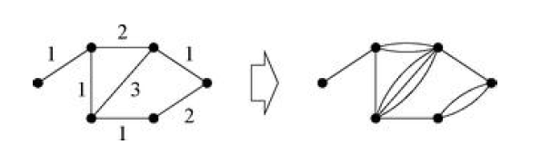
我们也可以将加权网络转换成无权网络。
例子：假设网络的各个边的权值都是个整数，将边的权值视为边的传输容量。我们把权值为 k 的边，拆分成k个权值为1的平行边。这样，加权网络就转换成无权网络了。
两个网络上，两个顶点之间的最大流量是相同的。
两个网络上，两个顶点之间的最小割集也是相同的。
每个网络上，两个顶点之间的最大流和最小割集也是相等的。

Slide 36
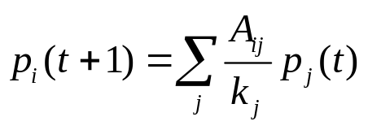
1.14、随机游走（random walk）
随机游走现象广泛存在于很多系统中（物理、生物、社会、经济）。
网络的用户行为表现为一个随机过程。
随机游走过程：一个布朗粒子在网络上随机游走的若干步，足迹形成了一个路径。
  从初始的节点出发，每一步随机选择当前节点的一条边走到下一个节点。重复这样的动作。它允许对边、节点的多次访问。
考虑：在一个 无向网络中，从一个初始节点出发，随机游走 t+1 步。p_{i}(t +1)表示在 t+1 时刻处于节点i的概率。假设在 t 时刻，处于节点 j。如果j 有k_{j}个边，沿着节点 j 的某个边游走的概率1/k_{j} 。
Notes:
随机游走过程：一个布朗粒子在网络上随机游走的若干步，足迹形成了一个路径。
从初始的节点出发，每一步随机选择当前节点的一条边走到下一个节点。重复这样的动作。它允许对边、节点的多次访问。

Slide 37






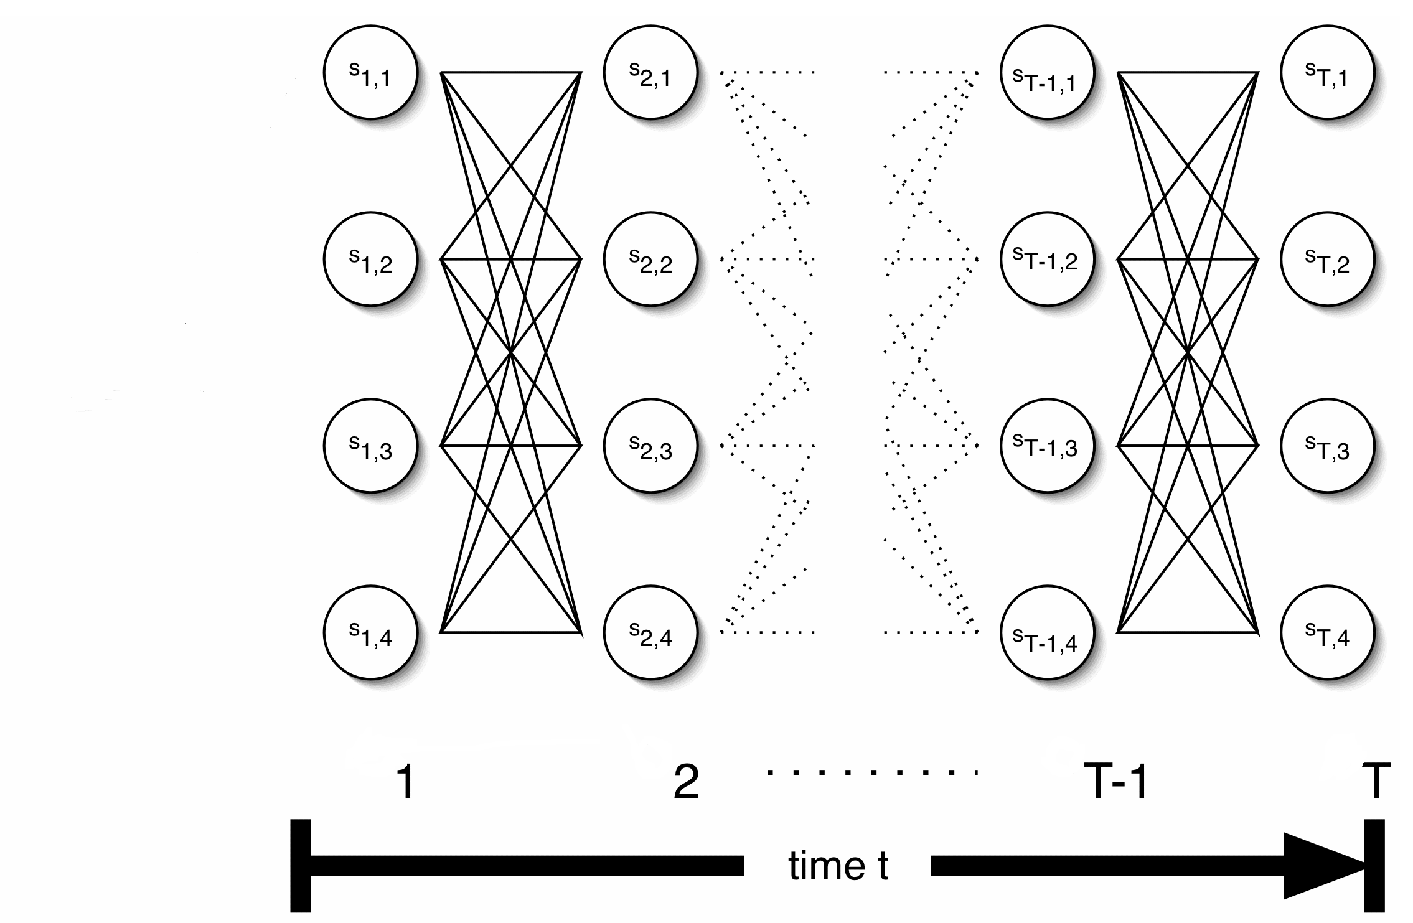
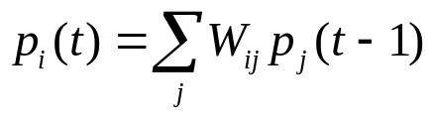

随机游走计算公式的矩阵形式：
这里 是元素为 的向量。 是元素为网络节点的度的对角矩阵。
如果我们把网络的各个节点视为一组状态，状态之间的转移矩阵定义为：
那么随机游走算法，就等价于Markov模型。
计算t时刻的状态i的出现概率：
它的矩阵形式：

Slide 38
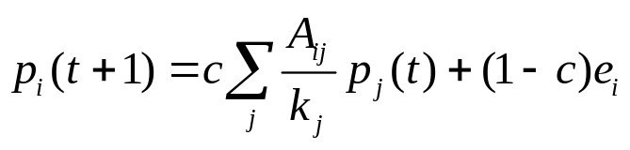





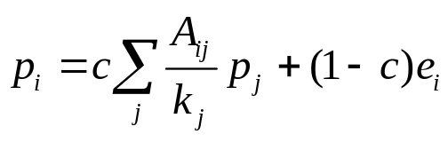
可重启动的随机游走算法（ random walk with restart , RWR）
可重启动的随机游走算法：某个时刻，粒子可以沿着当前节点的某个边游走，也可以随机跳转某个节点，重新启动。
它的矩阵形式：
这里 是元素为 的向量。 是元素为网络节点的度的对角矩阵。 为节点的重启向量，元素 为重新跳回节点i的概率 。
当 ， 时， RWR算法就等价于PageRank算法。
含义：某个时刻，网上冲浪者，他的浏览行为可以分类：1、可以从正在浏览的当前网页，顺着网页链接，跳到另一个网页，继续浏览。2、也可以随时重新选择一个网页浏览。
Notes:
可重启动的随机游走算法：某个时刻，粒子可以沿着当前节点的某个边游走，也可以随机跳转某个节点，重新启动。

Slide 39
RWR例子:计算目标节点与其他节点之间的相关性
10
9
12
2
1
8
3
11
4
6
5
7
Notes:
ICDM2006 Dec, 18-22, HongKong

Slide 40
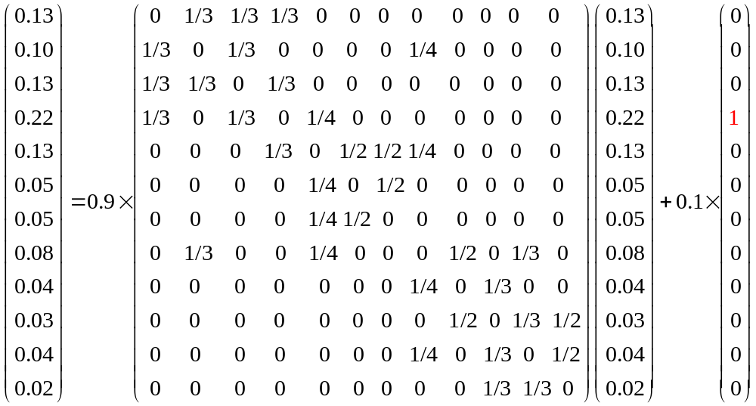
例子：利用可重启动的随机游走算法，计算节点相关性
可重启动的随机游走算法的公式形式。
Ranking vector
transition matrix
Starting vector
9
10
2
12
1
8
3
11
4
5
6
7
n x 1
n x n
n x 1
Notes:
重启向量的某项设置为1，就是计算其他节点与某个指定节点的相关性

Slide 41
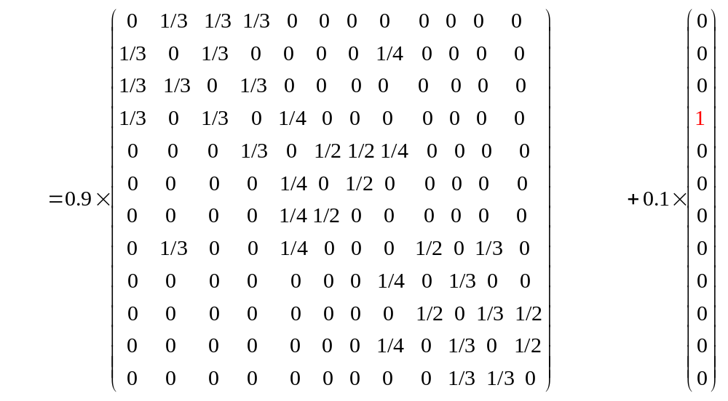
?
?
Notes:
假设我们计算第4个节点。

Slide 42
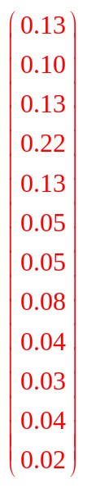
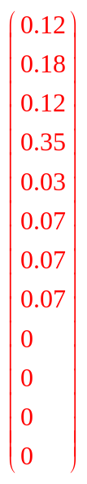


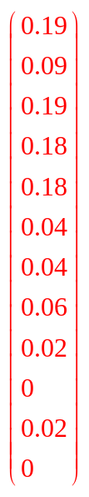
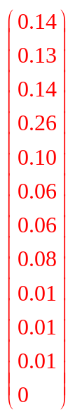
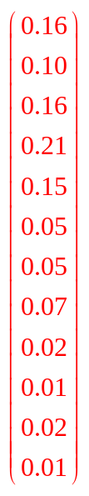




计算节点的相关性:
0.04
10
0.03
9
10
0.10
9
12
0.13
2
2
0.08
12
1
8
0.02
1
8
11
3
11
3
0.13
0.04
4
4
6
0.05
5
5
6
0.13
7
7
0.05
Notes:
ICDM2006 Dec, 18-22, HongKong
初始的节点概率分布，为重启向量的概率分布
进入一个迭代求解的过程。直到向量稳定

Slide 43
RWR计算节点相关性时，是按着某个节点计算的。
当e =（0,0,0,1,0…0）时，计算节点4与其他节点的相关性。
0.04
0.03
 | Node 4
Node 1 Node 2 Node 3 Node 4 Node 5 Node 6 Node 7 Node 8 Node 9 Node 10 Node 11 Node 12 | 0.13 0.10 0.13 0.22 0.13 0.05 0.05 0.08 0.04 0.03 0.04 0.02
10
0.10
9
12
0.13
2
0.08
0.02
1
8
0.13
11
3
0.04
4
0.05
6
5
0.13
7
0.05
Nearby nodes, higher scores
Ranking vector
More red, more relevant
Notes:
ICDM2006 Dec, 18-22, HongKong
重启动随机游走算法，可以计算节点之间的相关性。用于搜索和推荐的排序问题。
图中的权值，为节点之间的相关性。

Slide 44

致谢
这部分的课件内容主要来自于这本书。
这是一本介绍网络知识的书籍。
谢谢大家

